Slide 1
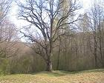
Роман Л. Н. Толстого «Война и мир» в театре и в кино
Автор: Маликова Ольга Владимировна,
учитель русского языка, литературы и МХК
МБОУ «Социалистическая средняя школа №18»
E-mail: malikova80@rambler.ru

Slide 2
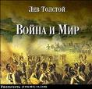
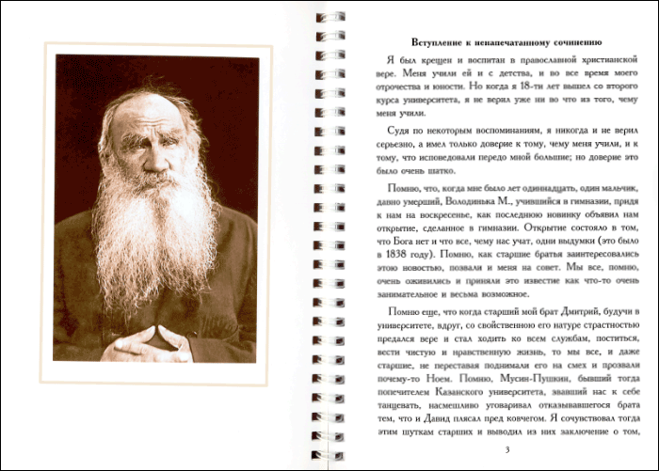
«Книги имеют свою судьбу сообразно тому, как их принимает читатель…», - эти слова дошли до нас из далекого третьего века, и принадлежат они римскому писателю Теренциану Мавру.

Slide 3
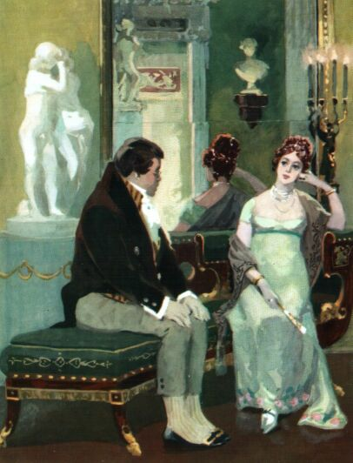
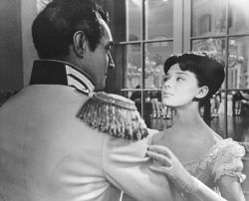
Роман Л. Н. Толстого «Война и мир» представляет собой целую эпоху не только в литературе,
но и в изобразительном и театральном искусстве, в музыке, в кинематографе.

Slide 4
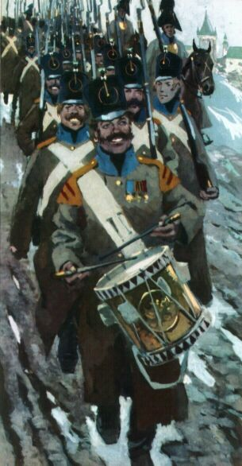
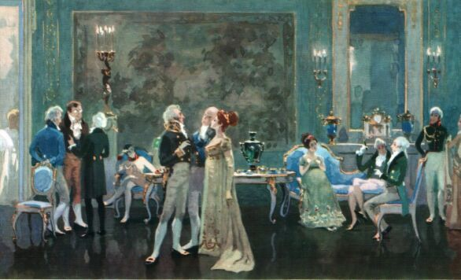
Произведение многоплановое, с большим количеством батальных и массовых сцен. Уже одно это затрудняет его сценическую интерпретацию.

Slide 5
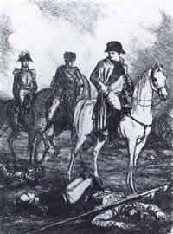
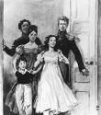
Авторы различных драматических постановок прослеживают, как правило, какую-либо одну сюжетную линию.

Slide 6
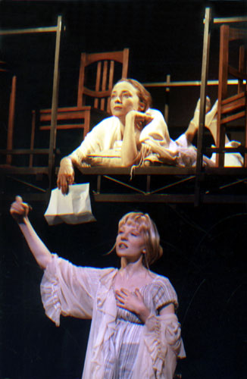
«Война и мир» Начало романа» в Мастерской Петра Фоменко
В спектакль вошли три сцены из самого начала романа. Имеет место пролог - монолог Пьера о волнующихся и передвигающихся народах, о битвах. Спектакль складывается из сцен, в которых актеры "Мастерской..." играют по нескольку ролей - именно так подчеркивается принцип чтения.

Slide 7
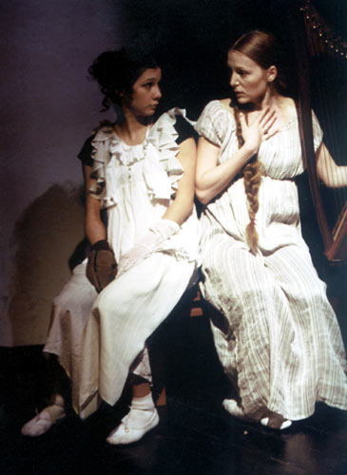
Наташа Ростова – Полина Агуреева, Соня – Ксения Кутепова
«Война и мир» Начало романа»

Slide 8
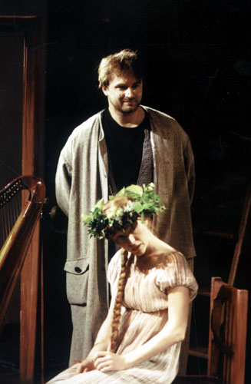
«Война и мир» Начало романа»
Пьер Безухов – Андрей Казаков,
Соня –
Ксения Кутепова

Slide 9
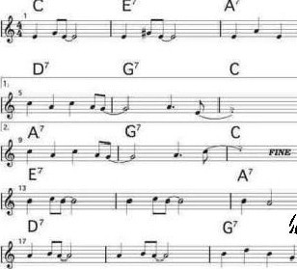
Это великое произведение дало жизнь не только драматическим, но и оперным спектаклям.
Замысел такой оперы появился у композитора
С. С. Прокофьева
в 1941 году.

Slide 10
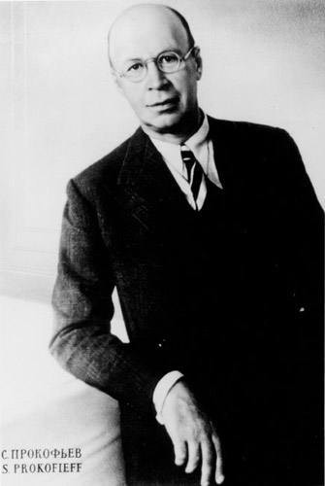
«В эти дни приняли ясные формы бродив-шие у меня мысли написать оперу на сюжет романа Толстого «Война и мир». Как-то по-особенному близки стали страницы, повествующие о борьбе русского народа с полчищами Наполеона в 1812 году и об изгнании наполеоновской армии с русской земли».
С. С. Прокофьев.

Slide 11
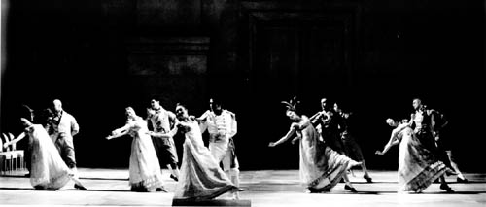
В опере представлены и картины дворянского быта, и эпизоды Отечественной войны 1812 года.

Slide 12
«Появилась опера «Война и мир». Событие из ряда вон выходящее! Опера по роману Толстого! Это казалось невозможным. Но поскольку за это взялся Прокофьев, приходилось верить». С. Рихтер
«Мы услыхали великолепную работу замечательного композитора С. С. Прокофьева. Его от души можно поздравить с большой удачей». Д. Шостакович.

Slide 13
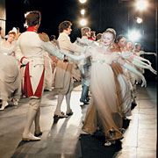
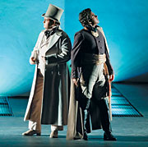
«Война и мир» на сцене Большого театра.

Slide 14
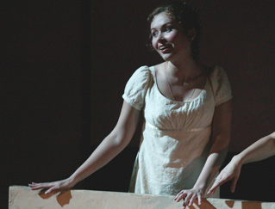
Екатерина Щербаченко в роли Наташи Ростовой

Slide 15
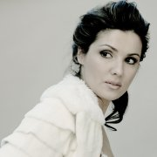
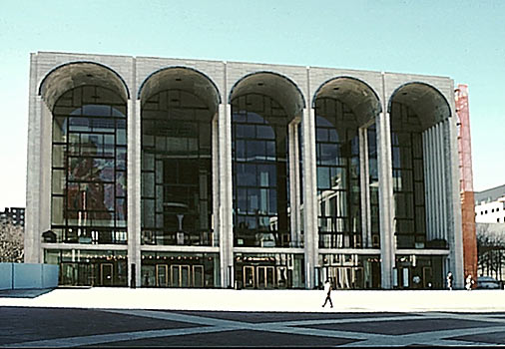
Известная оперная певица Анна Нетребко исполняет партию Наташи Ростовой, Метрополитен-опера, Нью-Йорк.

Slide 16
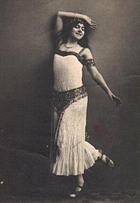
Первая попытка экранизации романа Льва Толстого была предпринята еще в 1915 г. Фильм снимали В.Гардин и Я. Протазанов. Это была черно-белая немая лента, которая, к сожалению, не сохранилась.
В этом же 1915 г. появился фильм "Наташа Ростова", поставленный П. Чардыниным. Лента также не сохранилась до наших дней, но известно, что Наташу Ростову в ней сыграла актриса и балерина Вера Каралли.
Третий фильм "Война и мир" режиссера А.Каменского так и не увидел экрана.

Slide 17
Одри Хепберн в роли Наташи Ростовой
В 1956 году американцы во главе с режиссером Питером Йейтсом сняли свой вариант "Войны и мира". В этой киноверсии романа снялись одни из самых известных актеров Голливуда его золотых времен. Американская драма была номинирована на "Оскар" в 1957 году, но так и не получила заветную статуэтку.

Slide 18
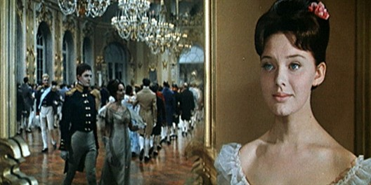
«За Толстого нельзя приниматься с холодным сердцем». С. Ф. Бондарчук
Через сто лет после появления романа «Война и мир» к нему обратились отечественные кинематографисты.

Slide 19
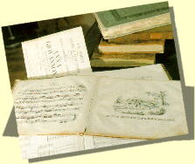
Сергей Бондарчук рассказывал: «Работая над сценарием картины «Война и мир», я проштудировал с карандашом в руках,
делая выписки, десятки томов: литературо-ведческие исследо-вания, переписку Толстого, военные источники, книги, известные только специалистам. И это все для того, чтобы понять, как, какими путями развивалась мысль Толстого…

Slide 20
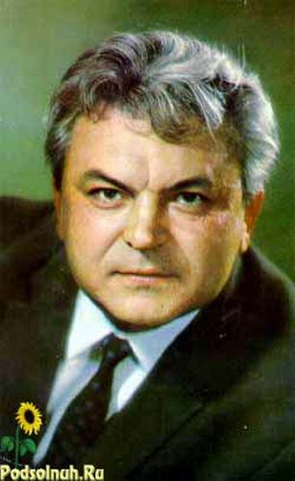
…Для меня как режиссера…важнее всего было показать, что в Отечественной войне, по словам автора романа, решался вопрос о жизни и смерти отечества».

Slide 21
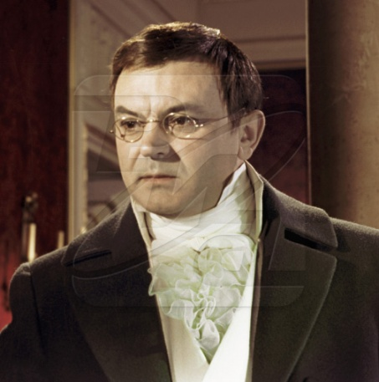
Сергей Бондарчук сыграл в фильме одну из главных ролей.
«Пьер Безухов, - говорил он, - давно привлекал и в то же время пугал своей сложностью. Ведь именно он несет в себе мироощущение автора, его философию».

Slide 22
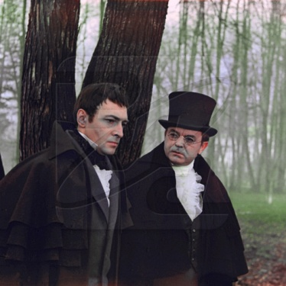
Толстовские образы воплощали и уже известные актеры кино, и его дебютанты.
В роли
князя Андрея
- Вячеслав
Тихонов.

Slide 23
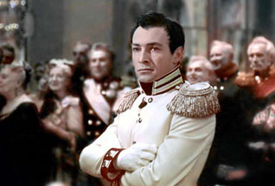
«Этот актер взял на себя трудную задачу…В скованном лице его угадывается глубина переживания, которую домышляешь до Толстого»,- так оценил игру Тихонова известный литературовед Л. Аннинский.

Slide 24
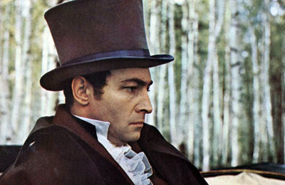

Slide 25
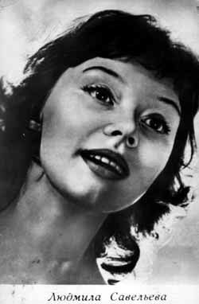
Людмила Савельева в роли Наташи Ростовой. Это первая роль актрисы в кино.

Slide 26
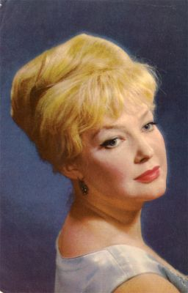
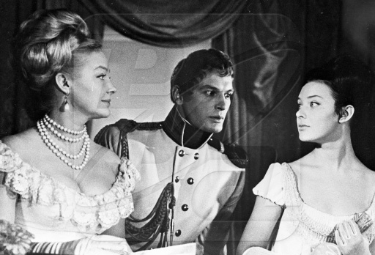
Элен – Ирина Скобцева.
Элен (И. Скобцева), Анатоль (В. Лановой), Наташа (Л. Савельева).

Slide 27
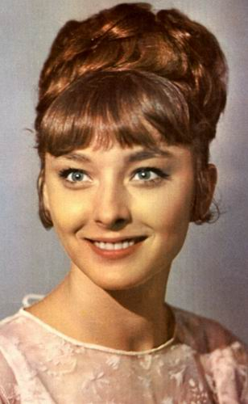
Роль Лизы Болконской исполнила Анастасия Вертинская

Slide 28
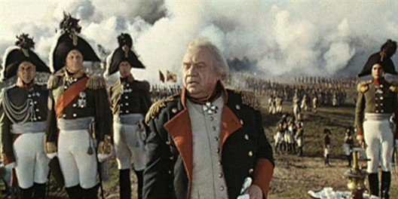
Л. Аннинский писал: «Тема киноэпопеи «Война и мир» не текст Толстого…

Slide 29
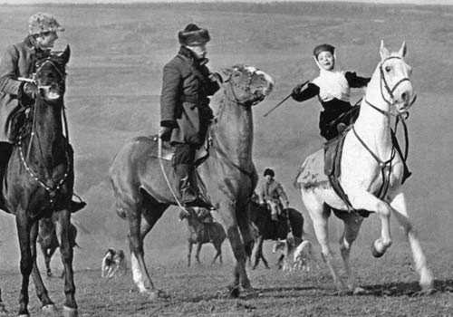
…Тема – наше постижение Толстого, наша духовная нужда в Толстом…

Slide 30
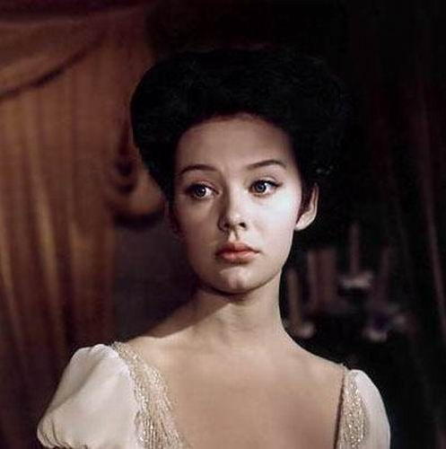
…Но подлинное чудо…это, конечно, Наташа в исполнении Л. Савельевой. Наташа, к которой, может быть, было больше всего устремлено
из зрительного
зала
непреклонных и
ожидающих глаз…

Slide 31
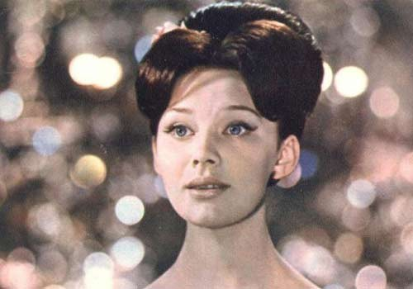
…Я понимаю, что и Савельева не исчерпала толстовской Наташи. Да ведь это и в принципе неисчерпаемо».

Slide 32
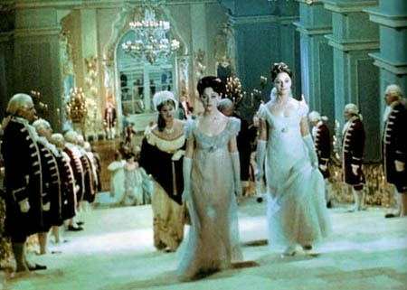
Это до сих пор самый дорогой фильм в истории всего кинематографа: его бюджет опережает и «Клеопатру», и «Титаник». Картина продана в 117 стран мира.
В фильме больше 300 озвученных ролей, а всего в съемках принимали участие 120 тысяч статистов.

Slide 33
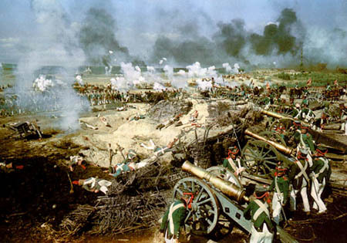
Для съемки Бородинского сражения была исполь-зована гигантская массовка - 120 тысяч солдат. Эту цифру занесли в Книгу рекордов Гиннесса. Специально для "Войны и мира" был создан кавалерийский полк,
который впоследствии стали называть "актерским" - на его счету более девятисот фильмов.

Slide 34
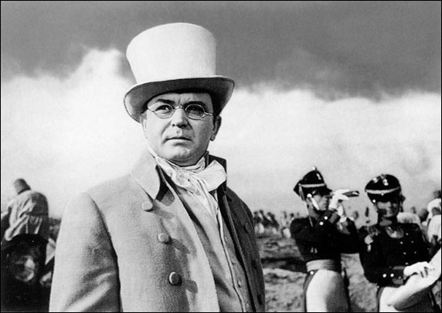
У каждого "солдата" были оружие и исторический костюм, которые воспроизводили по частной коллекции оловянных солдатиков. На "бой" израсходовали 23 тонны взрывчатки и 40 тысяч литров керосина.

Slide 35
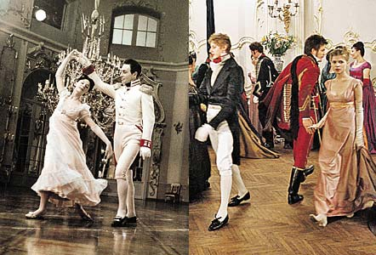
В 2007 г. вышел Новый 4-серийный телефильм "Война и мир». Снял ленту румынский режиссер Роберт Дорнгейм. Фильм – совместное производство таких стран, как Россия, Италия, Англия, Франция, Польша и Испания.

Slide 36
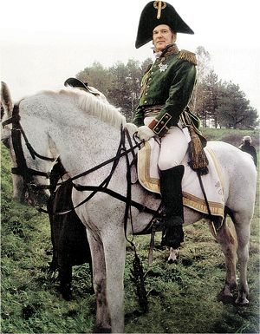
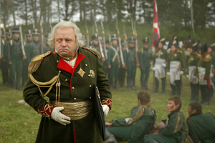
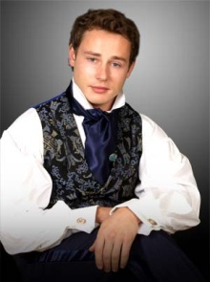
На роли главных героев каждая телекомпания пригласила своих звезд.
Владимир Ильин (Кутузов)
Игорь Костолевский
(Александр I)
Дмитрий Исаев (Николай Ростов)

Slide 37
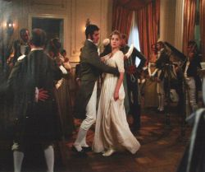
Наташу Ростову сыграла француженка Клеменс Поэзи.

Slide 38
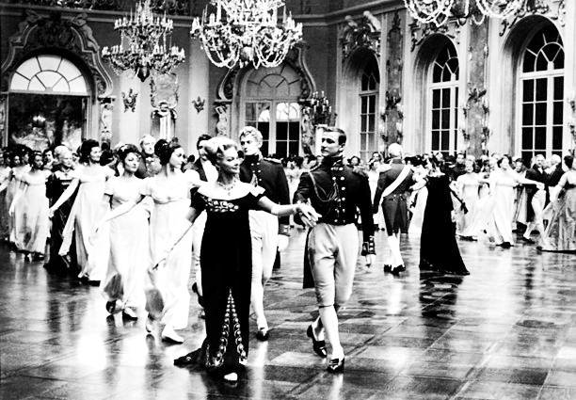
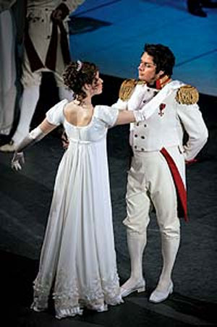
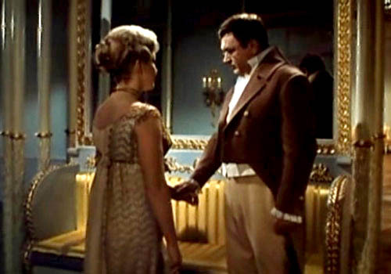
А какие постановки романа
«Война и мир» видели вы?
Поделитесь своими впечатлениями.

